Slide 1

Entrega Capítulo 1
Presentado por
Jonatán A. Cruz Díaz 2-18-0208
Víctor José Hidalgo de la Hoz 2-18-1919
Brian Aracena Tavares 2-18-0922

Slide 2
1.1 Descripción.
El juego se llama The Lands of Adventures, básicamente, es un juego RPG de aventura donde el protagonista se despierta en una isla muy confundido, tratando de encontrar la salida se encuentra con un objeto que lo toma en toda su ignorancia, sin saber que ese objeto crearía un clon malvado de él. Se encuentra con dicho clon y termina desmayado. Luego, lo rescatan y su objetivo es vengarse de su clon malvado.

Slide 3
1.2 Motivación.
La motivación surge de crear un juego que sea divertido y entretenido. Además, se intentará implementar el formato online para que el juego sea aún más entretenido. Además, parte de la motivación surgió de un juego llamada Graal Online Classic, que es otro juego MMORPG al estilo 2D.

Slide 4
1.2.1 Originalidad de Idea.
La idea del juego es que el protagonista se despierte en una isla prácticamente abandonada y tome un objeto que creara un clon malvado suyo que casi le matara. Luego, su objetivo hasta el final del juego será matar a su clon malvado y para eso deberá empezar a subir de niveles y skills.

Slide 5

1.2.2 Estado del Arte.
El arte del juego es 2D y las animaciones serán de tipo limitada.
Ejemplo de las clases de los personajes

Slide 6
1.3 Objetivo General.
El objetivo general del juego es lograr que las personas puedan despejar su mente del mundo real y puedan sumergirse en la aventura del juego y que le provoque más deseos de terminar la historia.

Slide 7
1.4 Objetivos específicos.
Que la persona pueda relajarse y despejar la mente.
Que la persona pueda disfrutar la aventura del juego, a través, de diferentes métodos.

Slide 8
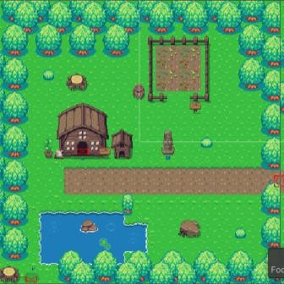
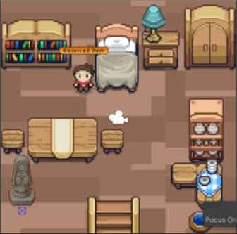
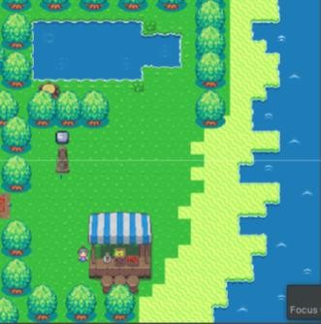
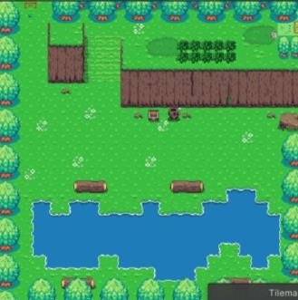
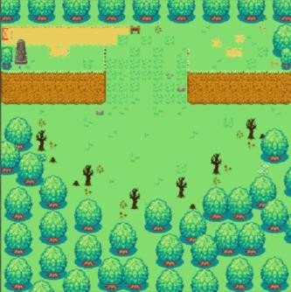
1.5 Escenarios.
Inicio del juego
Interior de una casa
Playa
Pequeña pradera
Parte final de la isla del tutorial

Slide 9
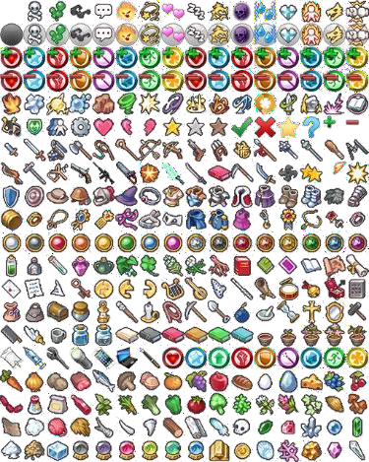
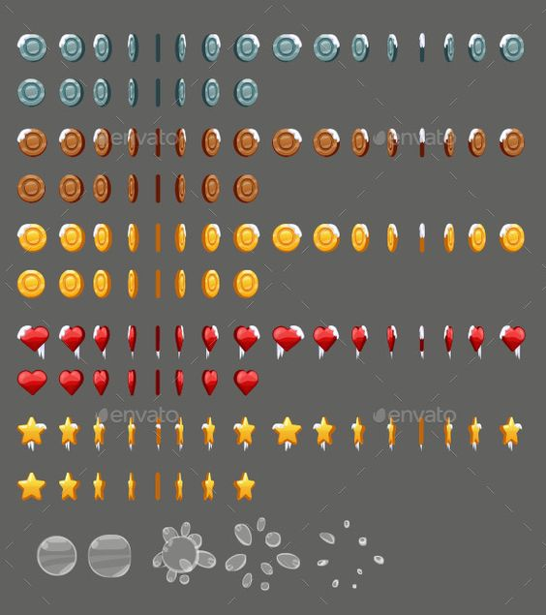
1.6 Contenidos
El juego tiene diferentes tipos de objetos y de mapas, dentro de esos hay unos ejemplos:
Ejemplo de como sería el mundo
Ejemplo de monedas

Slide 10
1.7 Metodología.
La metodología del juego es ir haciendo misiones para obtener diferentes recompensas, oro, armadura y lograr subir de niveles, etc.

Slide 11
1.8 Arquitectura de la aplicación.
El desarrollo del juego se basa en determinar:
Juego que se está desarrollando.
El tipo de arte que se está utilizando.
Los objetivos que se deben cumplir, en este caso, misiones.
Las limitaciones del tipo de juego, es decir, animaciones.
Desarrollo de funcionalidades y mecánicas de juego.
Pruebas y revisiones.
Lanzamiento.

Slide 12
1.9 Herramientas de desarrollo.
The Lands of Adventures es desarrollado en el motor de videojuegos Unity donde se modelan los escenarios y la lógica de juego se desarrolla en el lenguaje C#. Se debe tomar en cuenta también el uso de assets de la tienda de Unity que ofrecen una gran reducción en el tiempo de desarrollo.

Slide 13


